Slide 2
AI变革
时代的产物
苏柏安 | 执业编号:A1120619080002
·
经传多赢资深投顾。
金融专业出身，坚持以资金推动论为研究核心，擅长主题风口擒龙头，独创软件经典战法：三色/三紫战法、价值龙头战法等，提倡用简单的方法稳健获利，同获2022年度经传金牌投顾。
·

Slide 3
第一章
心态篇
第二章
选股篇
第三章
操作篇

Slide 4
PART 01
心态篇

Slide 5
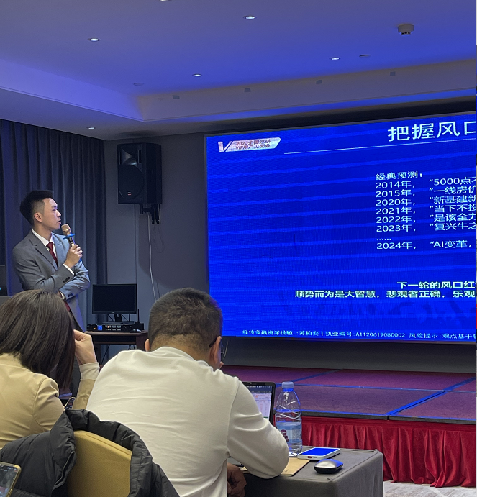
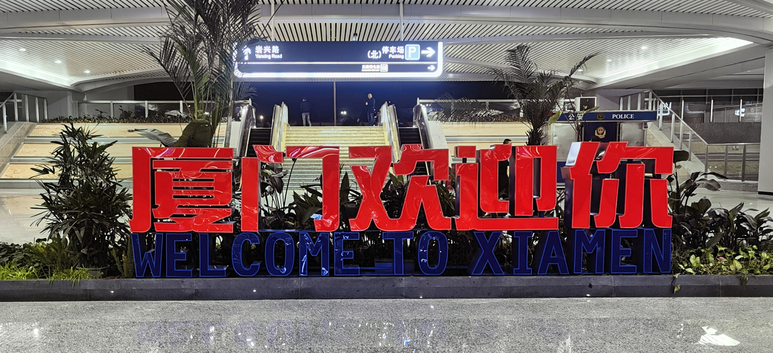
相互交流，提高认知
关注圈子
跟踪猎手社群

Slide 6
炒股心法
1.锁定政策大方向，尽量专注某几个热点主题做好研究（一定要坚持看主题分析）。
2.一旦出现主题行情机会，一定要重视选股机会（政策、趋势、资金、人气、涨停等）
3.平时买股不要超过3只，行情再好买股也不超过5只。人的精力是有限，股票越多，操作越不稳定，通常越容易亏钱。
4.散户之所以能赚钱，就是一波行情/一只个股把波段做好了，敢于上仓位，敢于止盈止损。
(重点在于选股操作的盈利模式)，时时刻刻要记住保护本金最重要，其次是保护利润。
5.选择大于努力，个股选对行业、业绩、热点、资金（只赚能力圈范围内的钱）。

Slide 7
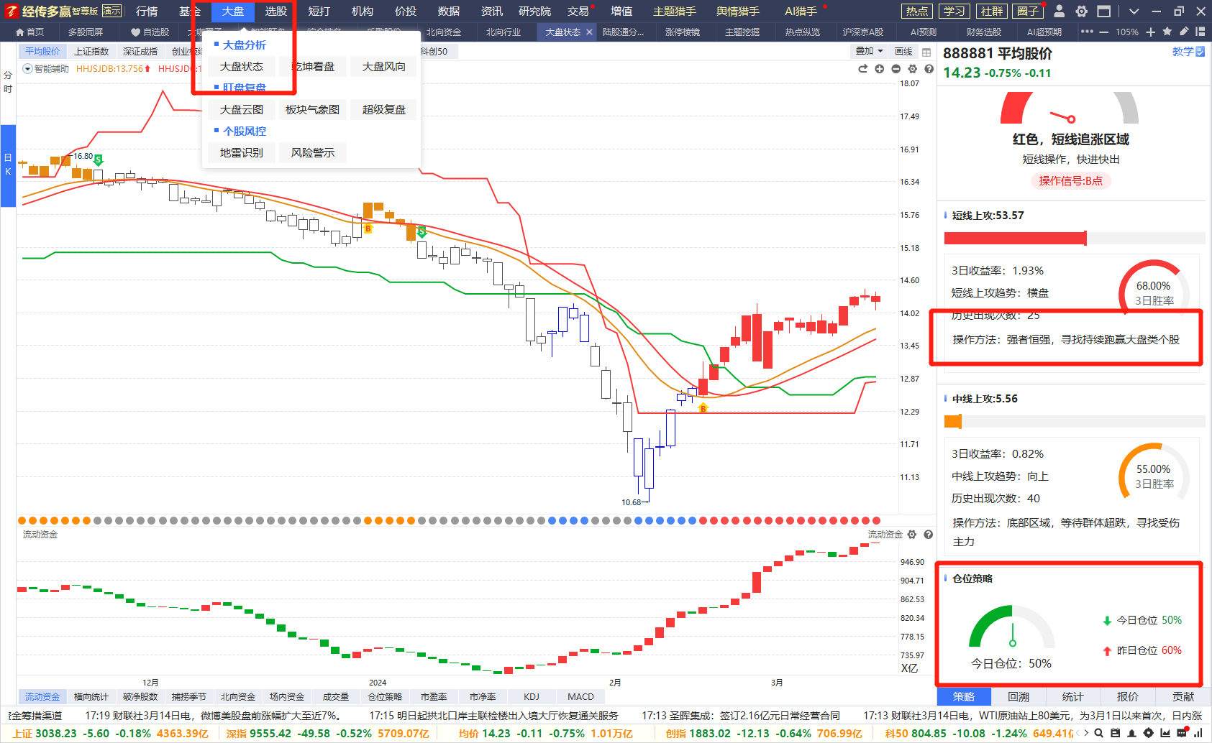
用好工具，适应市场
记住口诀：熊线上移是机会，牛线下移是风险，其余情况是震荡

Slide 8
PART 01
选股篇

Slide 9
相关重要信息
首次提出：人工智能+
两会报告首次提出实施“人工智能+”行动将加快相关基础设施建设，加速AI+赋能应用
频繁提出：新质生产力，中国经济的未来动能
两会
加速央企整车向新能源转型
何为新质生产力？央视一篇报道称，其是创新起主导作用，摆脱传统经济增长方式、生产力发展路径，具有高科技、高效能、高质量特征，符合新发展理念的先进生产力质态。
中汽协方面也认为，国资委对三家央企进行新能源汽车业务的单独考核，将推动企业破除障碍，加大创新力度，加快转型速度。作为促进我国经济高质量健康发展的骨干力量，央企转型的示范效应，将进一步巩固并扩大我国新能源汽车产业的发展优势
首次提出低空经济
中国出台的《绿色航空制造业发展纲要（2023-2035年）》指出，到2025年，电动垂直起降航空器（eVTOL）实现试点运行；到2035年，以无人化、电动化、智能化为技术特征的新型通用航空装备实现商业化、规模化应用。

Slide 10
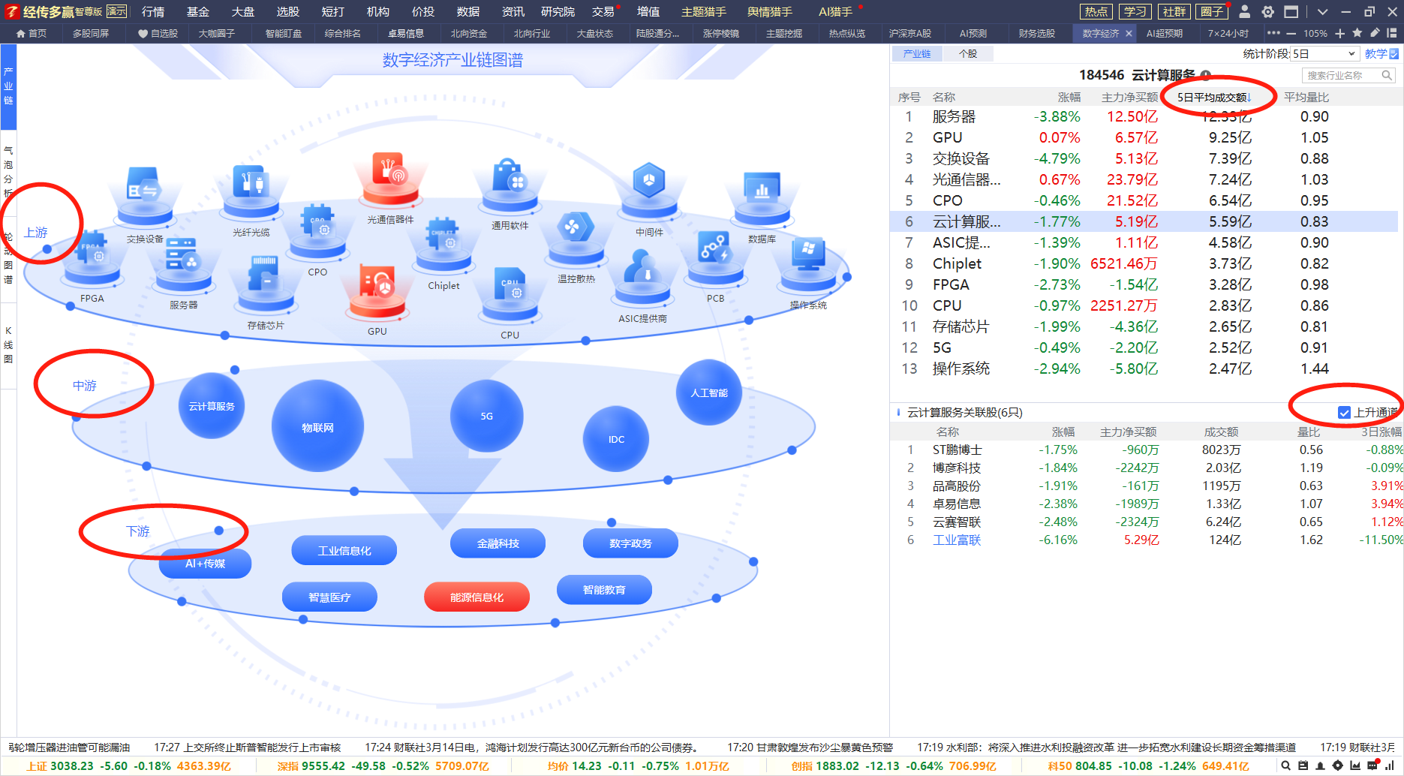
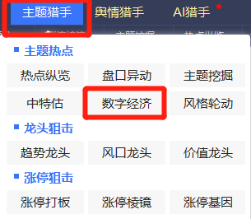
AI变革，数字经济
2024进入AI时代、数字时代，强调重视行业核心股，业绩+核心技术领域，是长期受机构抱团关注；
包括：人工智能、云计算、5G、芯片、服务器、传媒等等...
通过主题猎手-【数字经济】入口，快速锁定个股（有趋势、有资金、有主题）

Slide 11
龙头潜力股
A
主题热点符合
最强资金参与
B
C
趋势位置安全
业绩预期较好
D

Slide 12
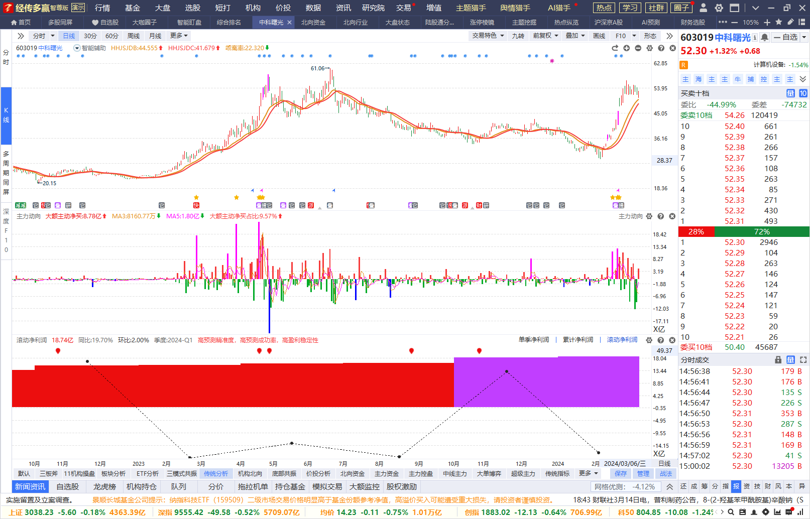
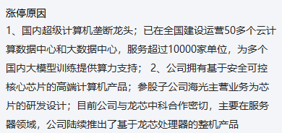
过往案例-龙头中科曙光
计算机龙头
猎手星星-核心炒作
持续爆量
业绩稳定成长

Slide 13
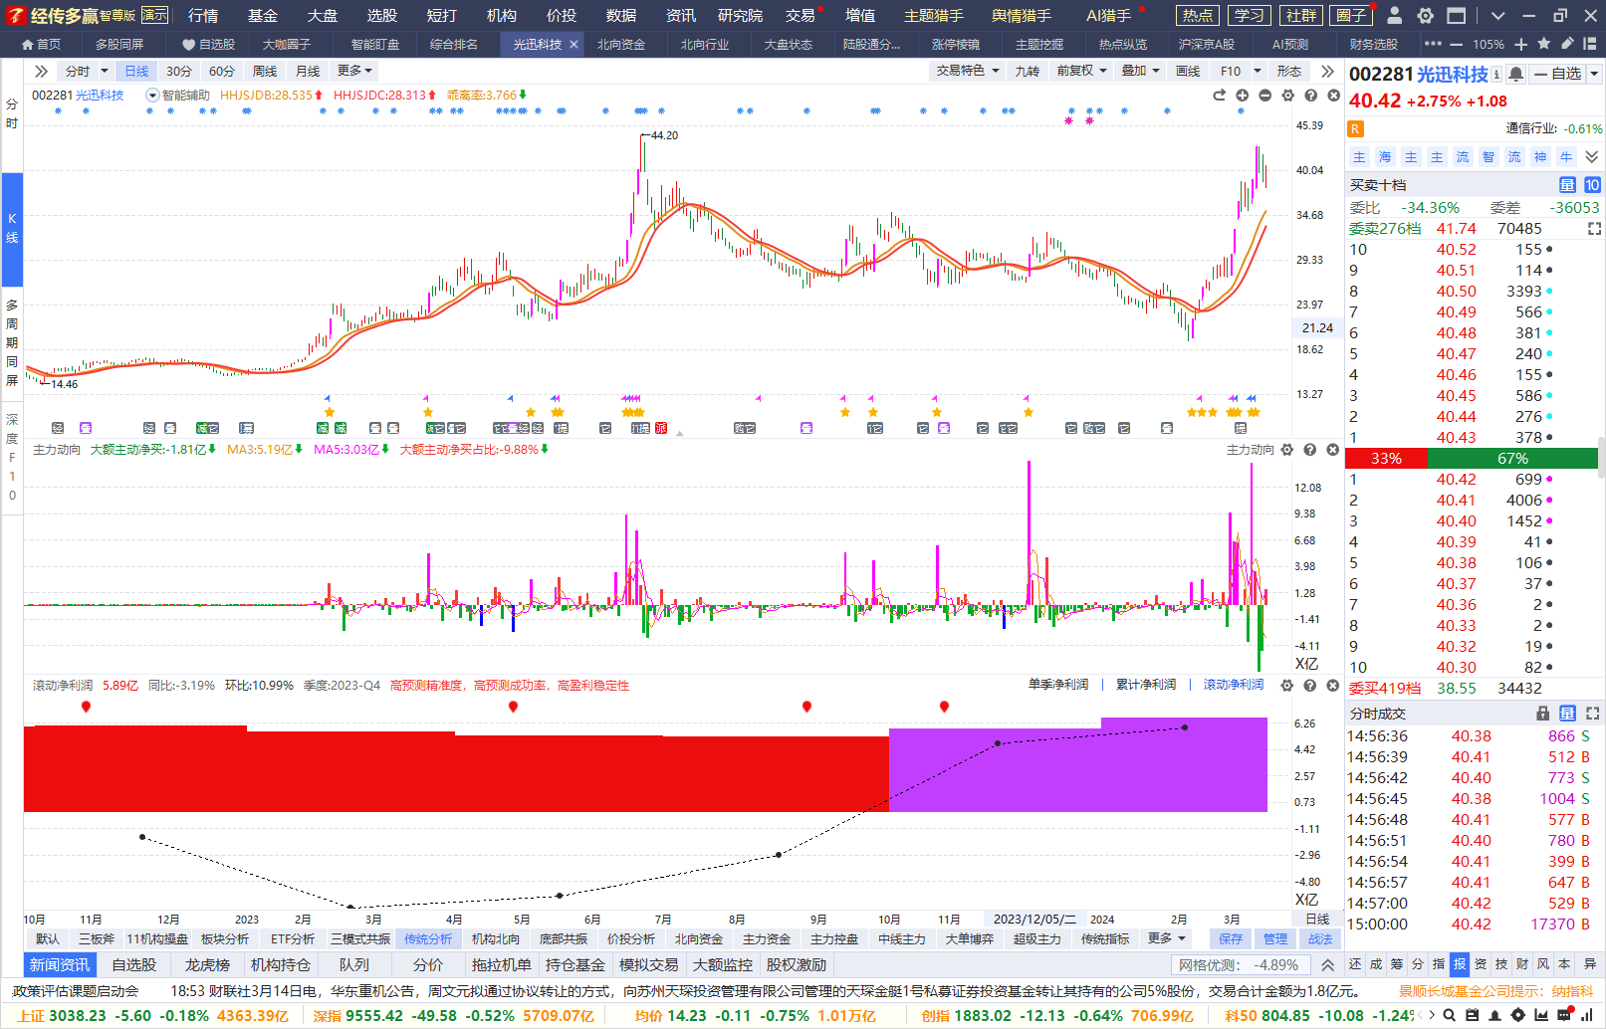
过往案例-龙头光迅科技
光模块核心龙头
猎手星星-核心炒作
持续爆量
业绩稳定成长

Slide 14
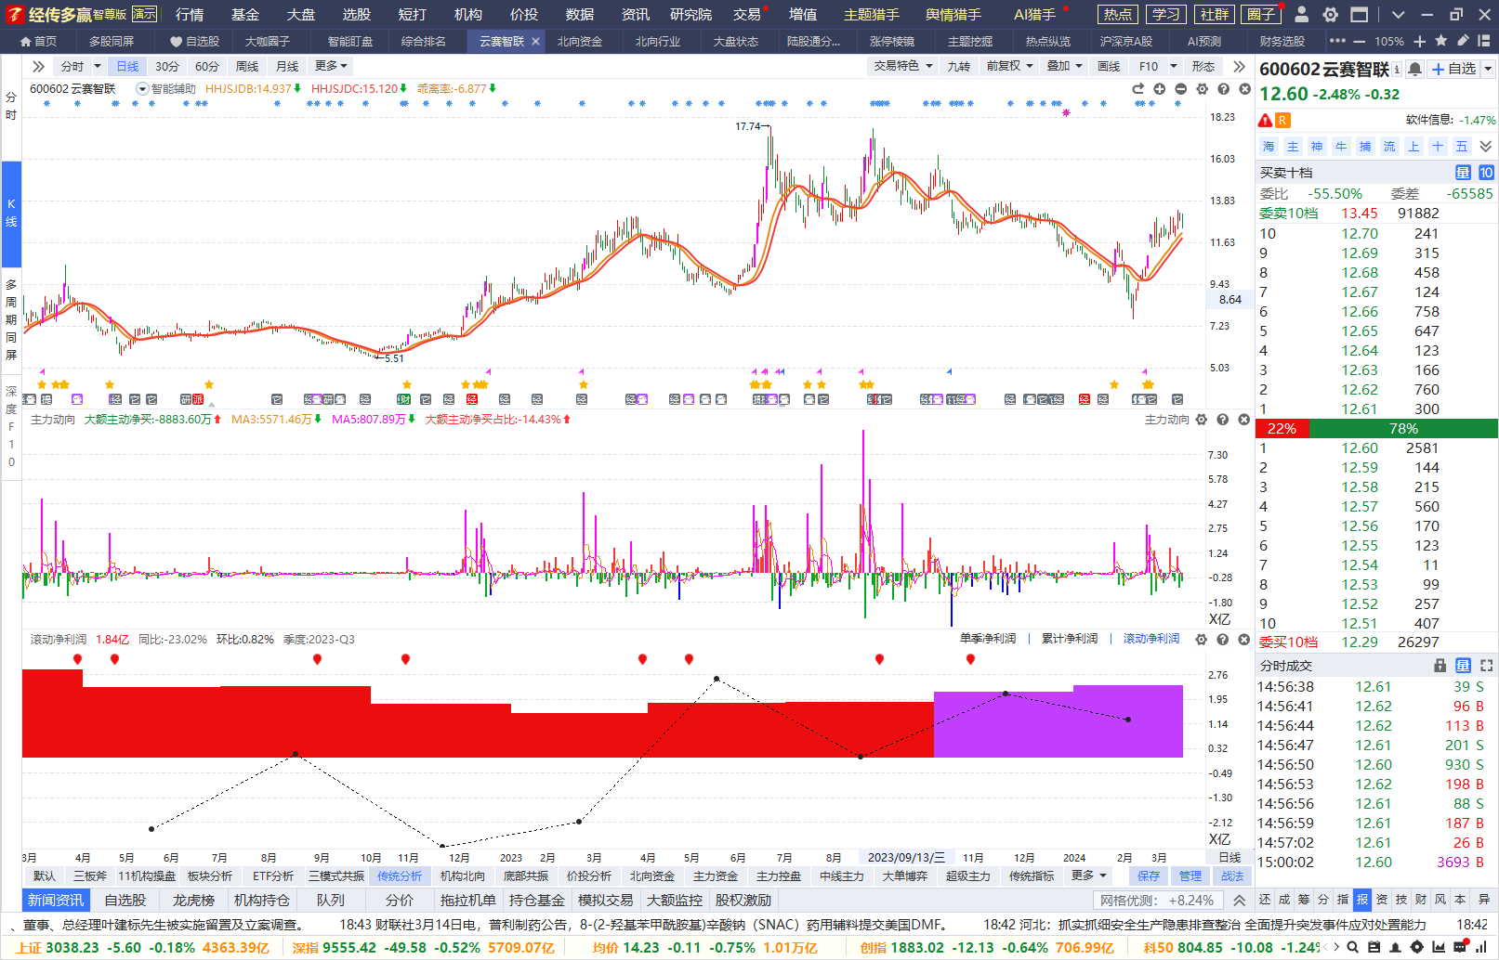
云计算-云赛智联

Slide 15
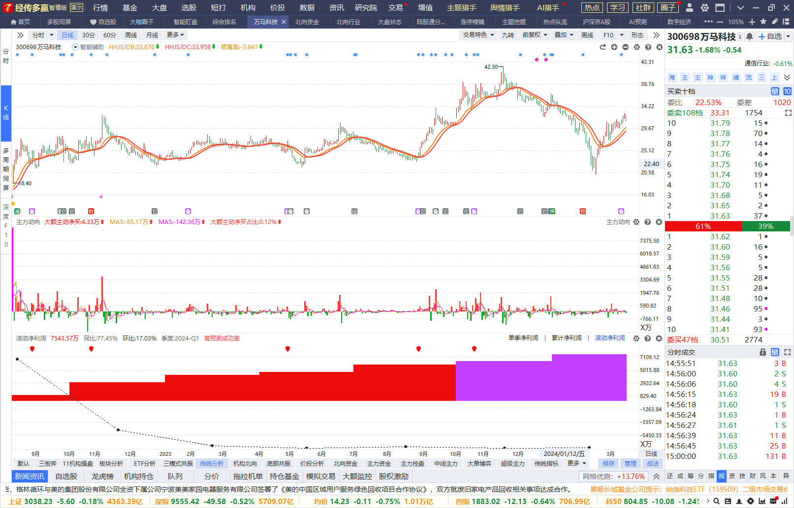
5G设备-万马科技

Slide 16
PART 01
操作篇

Slide 17
用好工具，适应市场

Slide 18
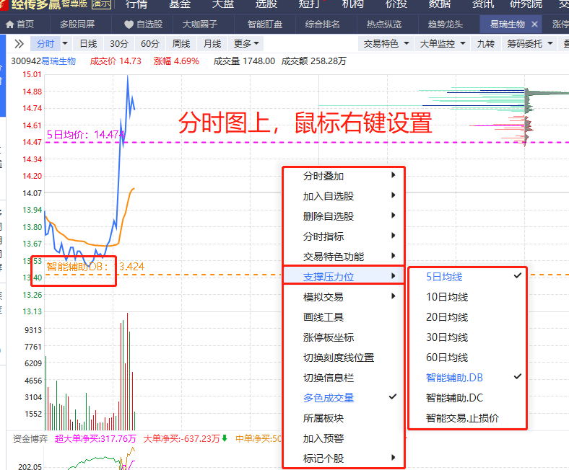
经传软件设置
特殊的支撑和压力
智能辅助线的回踩
重要均线的回踩
分时看细节，及时判断买卖点
在个股的分时上的【支撑压力判断】参考，鼠标右键---设置常看---智能辅助线/5日线/智能交易蓝线/ 等等，可以提前设置好，方便自己看哦！

Slide 19
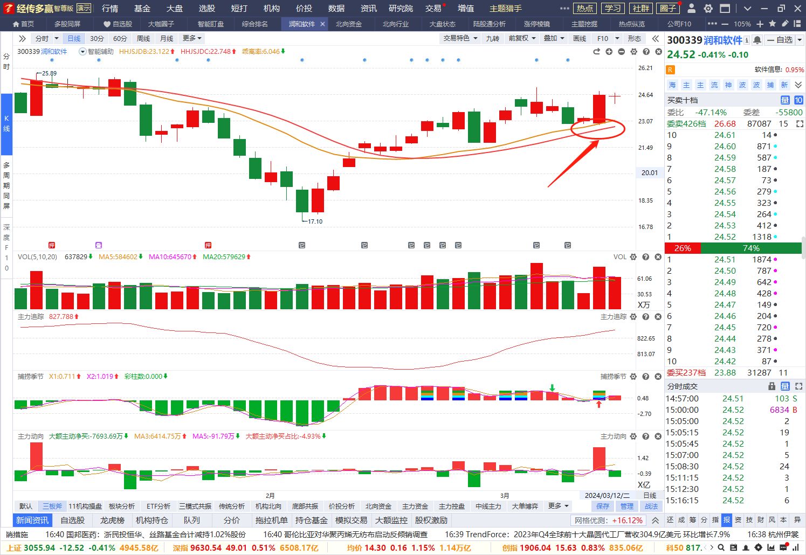
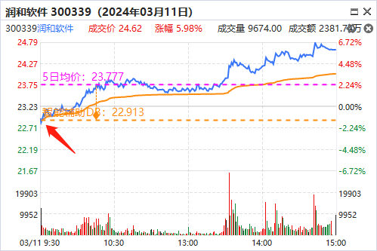
特殊支撑和压力找买卖点
早盘看股价回踩是否企稳
1、通过支撑和压力信号
2、分时上涨走稳，不再跌破
3.11号买点判断
3.11号分时

Slide 20
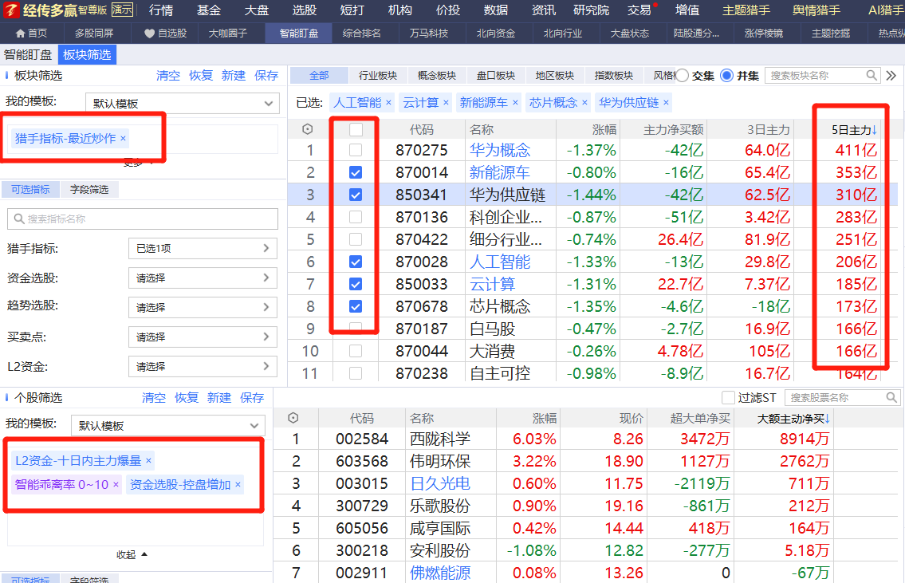
日常复盘-高效选股
①确认主题板块
②筛选个股条件

Slide 21
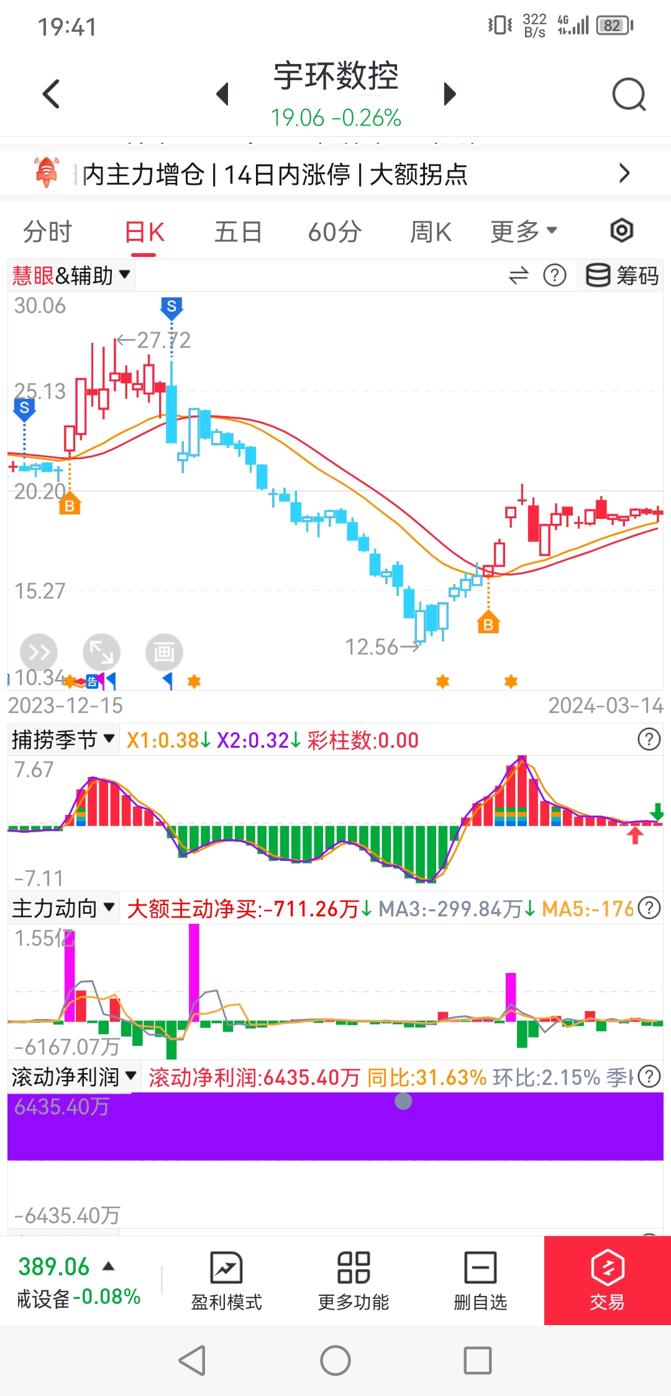
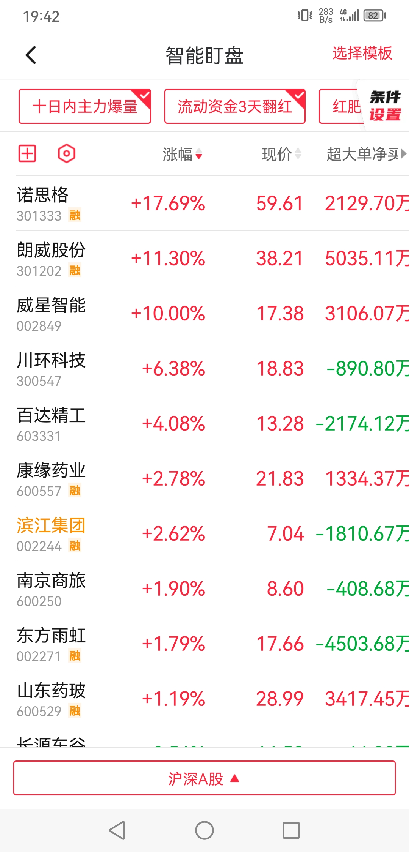
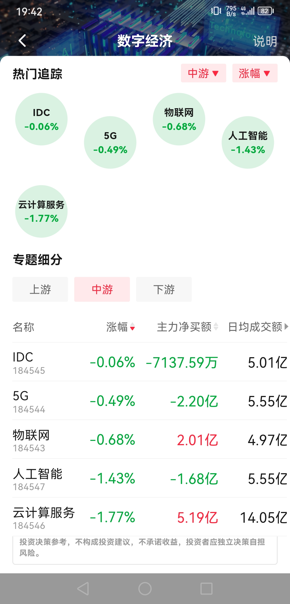
手机/电脑看盘选股通用
个股分析
分时看盘
智能盯盘
主题猎手

Slide 22
经传多赢418财富节-猎手预订福利1

Slide 23
经传多赢418财富节-猎手预订福利2

Slide 24
经传多赢老用户-高端版活动福利1

Slide 25
经传多赢老用户-高端版活动福利2

